Slide 1


고등학교 음악 감상과 비평
학습 지원 자료 PPT
‘음악 감상과 비평’
※ 유의 사항
본 저작물은 교사와 학생의 수업 목적으로만 활용이 가능합니다.
본 수업 자료는 저작권법 제25조에 따라 학교 수업을 목적으로 이용되었으므로, 본 수업 자료를 외부에 공개·게시하는 것을 금지하며, 이를 위반하는 경우 저작권 침해로서 관련법에 따라 처벌될 수 있습니다.

Slide 2


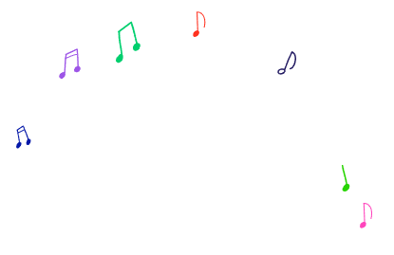



Contents
차례
01 감상과 비평의 개념
02 음악 감상과 비평의 단계
03 음악 감상과 비평의 자세와 태도
04 비교 감상하기 ①
05 비교 감상하기 ②
더 감상하기

Slide 3


고등학교 음악 감상과 비평
01 감상과 비평의 개념
감상
비평
감상은 예술 작품을 이해하여 즐기고 평가하는 행위로, 주관적인 판단을 대상으로 한다. 마음속에서 어떤 감정을 체험하는 것, 음악을 감상하면서 어떤 감정을 느끼는 동시에 음악에 대한 정보를 아는 것, 느끼고 이해하는 과정 후에 음악의 내용이나 연주 장면 등을 생각해 보는 것이 모두 감상에 포함된다. 생각으로만 그치는 것이 아니라 표현을 통해 구체화하면 더욱 효과적인 감상이 된다.
비평은 객관적인 판단을 대상으로 판단하고 구별하는 평가 행위이다. 음악 작품이나 음악가 등을 세부적인 글로 나타내는 것, 음악회 현장에서 일어나는 상황을 세밀하게 그려 내는 것, 작품의 가치를 판단하는 것이 모두 비평에 포함된다. 음악 작품이 무엇을 의미하고 표현하는지 파악하는 과정과 음악의 사회･문화적 배경, 작곡가가 생각한 작품의 외적인 의도를 파악하는 것도 비평에 포함된다.
01

Slide 4


고등학교 음악 감상과 비평
02 음악 감상과 비평의 단계
1. 깊이 있게 감상하기
2. 음악에 몰입하기
3. 반복적으로 듣기
•리듬, 가락, 화성, 형식 등
과 같은 음악적 개념 •교향곡, 오페라, 소나타
등과 같은 음악 종류나 장
르에 대한 지식
•역사적, 사회적, 문화적,
과학적인 음악 외적 지식
•소음 없이 음악만 듣기
•음악 속에 깊이 숨어 있는
비밀을 새롭게 발견하기
02
02

Slide 5
고등학교 음악 감상과 비평
02 음악 감상과 비평의 단계
4. 음악의 내용이나
느낌 메모하기
5. 관련 자료 조사하고
정리하기
6. 나의 느낌이나 생각을
문장으로 쓰기
•날짜와 시간
•장소나 매체
•청중
•음악적 특징
•느낌
•작품의 음악적 특징
•작품을 만든 사람
•연주의 목적과 과정
•음악의 사회적, 역사적,
문화적 의미
•문장 다듬어 완성하기
03

Slide 6

고등학교 음악 감상과 비평
03 음악 감상과 비평의 자세와 태도
감상의 자세와 태도
비평의 자세와 태도
감상의 바른 자세는 음악을 생활화하고 음악에 따라 다른 감상 태도를 보이는 것이다. 자신이 듣고 느낀 감정을 구체적으로 표현하고 평가해야 하며 여러 분야의 음악을 듣고 비교할 수 있는 안목을 길러야 한다. 음악 작품, 작곡가, 연주가를 일방적으로 비판하거나 선입견을 갖는 태도는 버려야 한다.
비평은 음악을 받아들이고, 구체적으로 진술하는 것이다. 감상과 비평을 잘하기 위해서는 충분한 음악 감상을 통한 깊이 있는 이해가 바탕이 되어야 한다.
04

Slide 7


고등학교 음악 감상과 비평
04 비교 감상하기 ① – 예술가곡 ‘아베 마리아’
1-1. 소프라노 조수미 연주
구노(Gounod, Charles François) ·
바흐(Bach, Johann Sebastian) 작곡
‘아베 마리아’는 구노가 바흐의 “평균율 피아노곡집“ 제1권 중 C장조 프렐류드(전주곡)에 새로운 가락을 붙여 만든 곡이다. 바흐의 원곡이 피아노 반주가 되고, 구노가 새로 만든 가락에 가사를 붙인 형태이다.
◀ 조수미 유튜브
https://www.youtube.com/watch?v=E-1v3_YmVnw
05

Slide 8
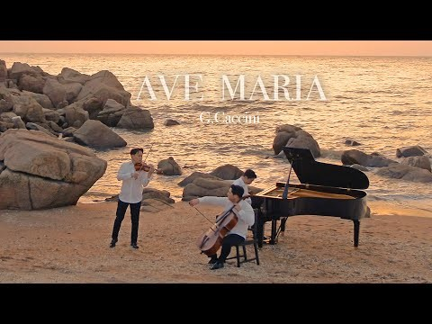

고등학교 음악 감상과 비평
04 비교 감상하기 ① – 예술가곡 ‘아베 마리아’
1-2. 레이어스 클래식(크로스오버 트리오 밴드) 연주
카치니(Caccini, Giulio) 작곡
크로스오버 음악이란?
각기 다른 장르를 결합하여 만든 새로운 음악 장르이다. 과거의 음악과 현대의 음악을 결합한 형태와 동양과 서양의 음악을 결합한 형태 등이 있다.
◀ 레이어스 클래식 유튜브 https://www.youtube.com/watch?v=KyyAeuUzhRk
06

Slide 9
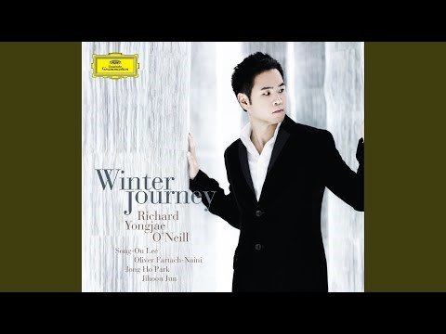
고등학교 음악 감상과 비평
04 비교 감상하기 ① – 예술가곡 ‘아베 마리아’
1-3. 리처드 용재 오닐(Richard Yongjae O’Neill) 비올라 연주
슈베르트(Schubert, Franz peter) 작곡
리처드 용재 오닐은 줄리아드 음악원에서 비올리스트 최초로 아티스트 디플로마를 받았다. 그의 이름 ‘용재’는 용기와 재능을 의미한다. 전 세계를 떠돌며 연주 여행하는 삶의 외로움을 늘 자신의 용기와 재능으로 극복해 왔다.
◀ 리처드 용재 오닐(Richard Yongjae O’Neill) 유튜브 https://www.youtube.com/watch?v=htXTe6huiOg
07

Slide 10
고등학교 음악 감상과 비평
04 비교 감상하기 ① – 예술가곡 ‘아베 마리아’
2. 다른 편성으로 연주한 ‘아베 마리아'를 감상하고 차이점을 작성해 봅시다.
구노 | 카치니 | 슈베르트
구노
카치니
슈베르트
08

Slide 11
고등학교 음악 감상과 비평
(예시 답안)
04 비교 감상하기 ① – 예술가곡 ‘아베 마리아’
2. 다른 편성으로 연주한 ‘아베 마리아'를 감상하고 차이점을 작성해 봅시다.
구노 | 카치니 | 슈베르트
애절한 목소리 톤으로 곡의 음악성을 적절하게 표현하였다. 가사 전달력이 매우 강해 성모 마리아에게 간구하는 내용을 목소리에 담고 있는 것 같았다. | 피아노 3중주(Trio)로 연주되는 악기의 선율이 아름답다. 피아노, 바이올린, 첼로 연주자의 호흡이 잘 맞았다. 음량의 변화를 세밀하게 표현하였다. | 온화한 음색을 가진 비올라가 피아노 반주 위에서 주선율을 잔잔하게 표현하였다. 바이올린보다는 따뜻한 음색을 가진 비올라가 제재곡의 선율과 잘 어울린다.
구노
카치니
슈베르트
09

Slide 12
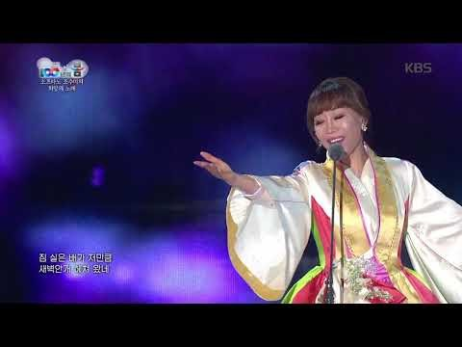
고등학교 음악 감상과 비평
05 비교 감상하기 ② – 한국 가곡 ‘강 건너 봄이 오듯’
1-1. 소프라노 조수미 연주
송길자 작사 │ 임긍수 작곡
KBS ‘100년의 봄’
가곡 작곡가로 유명한 임긍수의 걸작 중 하나이다. 송길자 시인의 시에 곡을 붙인 악곡이다.
◀ KBS Entertain 유튜브 https://www.youtube.com/watch?v=edYbMICyLsM
10

Slide 13
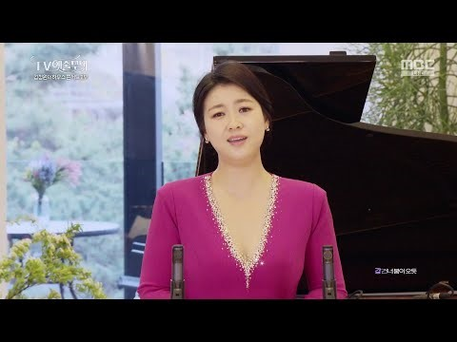
고등학교 음악 감상과 비평
05 비교 감상하기 ② – 한국 가곡 ‘강 건너 봄이 오듯’
1-2. 소프라노 강혜정 연주
송길자 작사 │ 임긍수 작곡
TV예술무대 ‘김정원의 하우스 콘서트’
도약과 순차 진행이 어우러지는 화려한 가락에 다채로운 화음 진행이 봄이 오는 풍경을 생동감 있게 표현한 곡이다.
◀ 소프라노 강혜정 유튜브 https://www.youtube.com/watch?v=Ke1RiYOXAUw&list=RDKe1RiYOXAUw&start_radio=1
11

Slide 14
고등학교 음악 감상과 비평
05 비교 감상하기 ② – 한국 가곡 ‘강 건너 봄이 오듯’
2. 다른 연주자가 연주한 ‘강 건너 봄이 오듯‘을 감상하고 차이점을 작성해 봅시다.
조수미 | 강혜정
12

Slide 15
고등학교 음악 감상과 비평
(예시 답안)
05 비교 감상하기 ② – 한국 가곡 ‘강 건너 봄이 오듯’
2. 다른 연주자가 연주한 ‘강 건너 봄이 오듯‘을 감상하고 차이점을 작성해 봅시다.
조수미 | 강혜정
조수미는 정통 벨칸토를 사용한 굵직한 목소리 톤으로 높은 수준의 음악적 해석과 기교를 보여 주고 있다. 조수미의 음색과 창법은 서정적이면서도 화려하며 테크닉이 완벽에 가깝다. | 강혜정은 일반적인 소프라노에 비해 아름답고 여성스러운 미성의 소리를 가지고 있다. 깨끗하고 맑은 목소리 톤으로 곡을 깔끔하게 표현하였다. 피아노 3중주 반주와 성악가의 목소리가 조화를 잘 이루어 가사를 정확하게 전달한다.
13

Slide 16



고등학교 음악 감상과 비평
작곡가 ‘최진’의 한국 가곡 감상하기
더 감상하기
더 감상하기
한국 가곡 ‘시간에 기대어'
1. 소프라노 이해원 연주
최진 작사 │ 최진 작곡
맑고 청아한 목소리의 주인공인 소프라노 이해원의 ‘시간에 기대어’를 감상해 봅시다.
◀ Artists’Card Studio 유튜브
https://www.youtube.com/watch?v=VhHYROJA6xQ
14

Slide 17
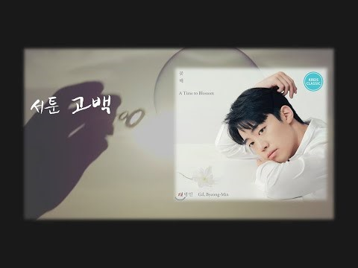
고등학교 음악 감상과 비평
작곡가 ‘최진’의 한국 가곡 감상하기
더 감상하기
더 감상하기
한국 가곡 ‘서툰 고백'
2. 베이스 바리톤 길병민 연주
고성현 작사 │ 최진 작곡
중견 피아니스트 김정원이 피아노 반주를 했을 뿐만 아니라 직접 음반 프로듀서로 참여함으로써 음악적 깊이와 예술성을 극대화시켰다.
◀ 최진 유튜브https://www.youtube.com/watch?v=Dgs6tthm0C8
15

